Slide 1
Zordon
Jeroen Rietveld
Gillian Lambrechts
Boyd Franken
Kenny Guldentops

Slide 2
Wat is Zordon
Mobile home automation
Spraak
Besturen van diverse apparaten
Cloud
Schaalbaar

Slide 3
Teamwork is the dreamwork
Brainstormen over project, hoe pakken we dit het beste aan
Taken verdeling met behulp van Github Classroom
Voor module 1 hebben we in 2 teams gewerkt
Hardware team: maakt de eerste nodig device dat aangestuurd moet worden
Software team: maakt de nodig basic software voor een goede werking van de hardware
Voor module 2 hebben we allemaal aparte apparaten gemaakt
Boyd – Temperatuur
Jeroen – Weegschaal en PCB
Gillian – Slot
Kenny – Slot en deurbel

Slide 4
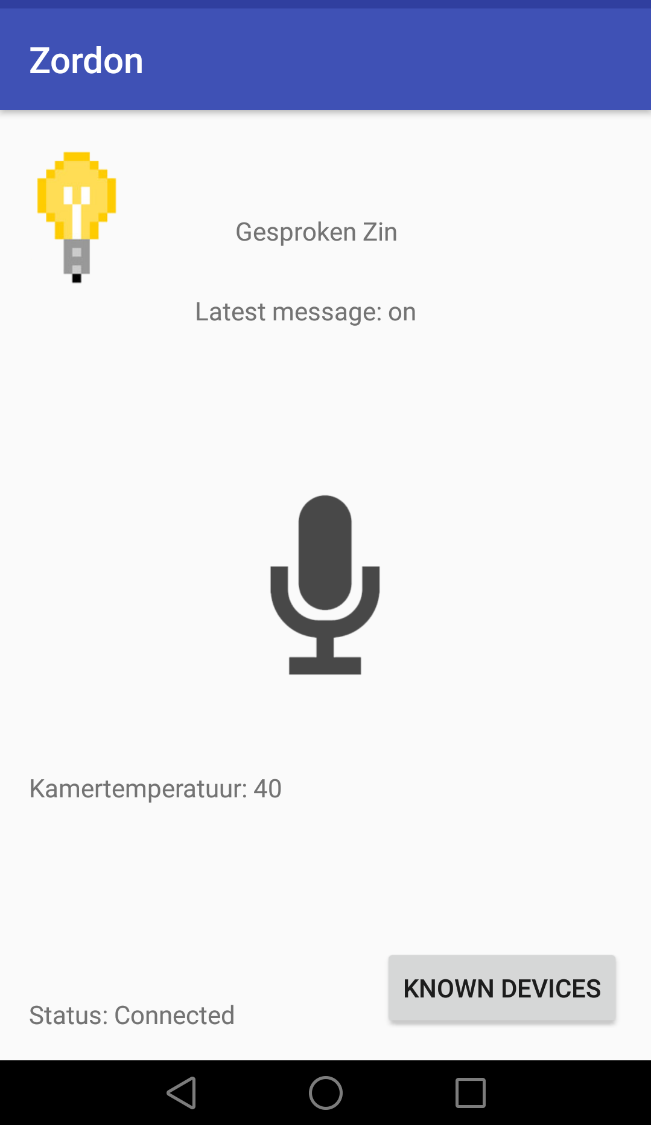


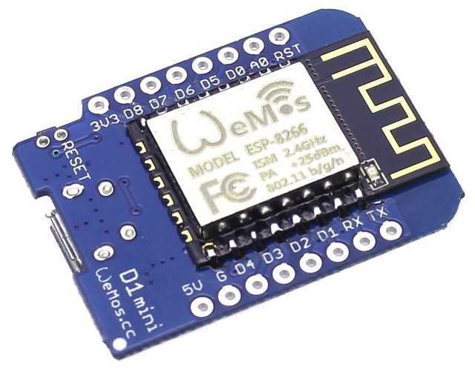
Flowchart van zordon
Cloudmqtt.com
MQTT

Slide 5
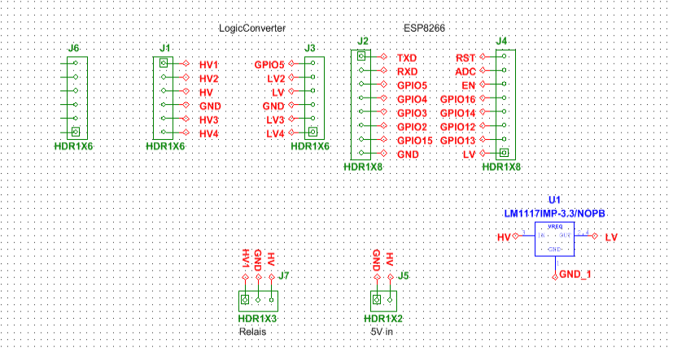
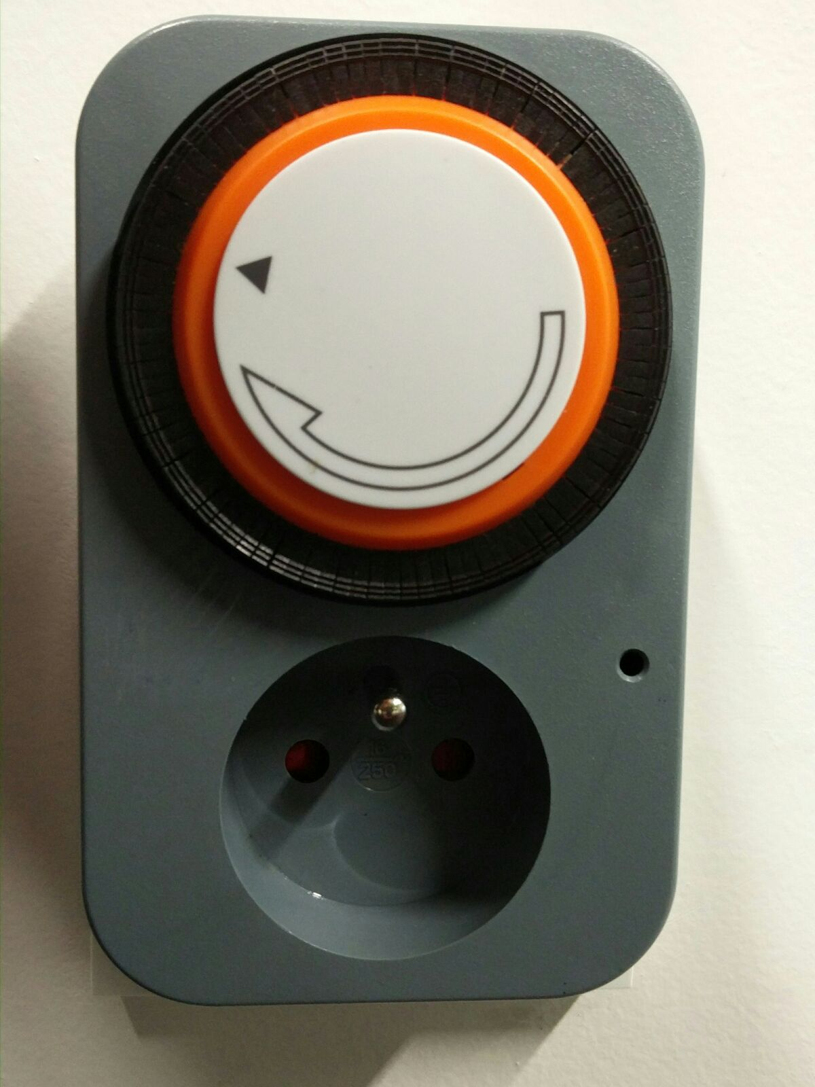
Powerplug
Wemos
Relais
230 naar 5V converter
Logic converter voor 3,3V signaal naar 5V
Wordt weergegeven in app als lampje
Kan apparaten dat op stopcontact werkt aansturen
Commando’s “Keuken”, “aan”, “uit”

Slide 6
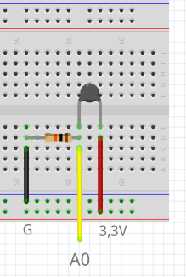
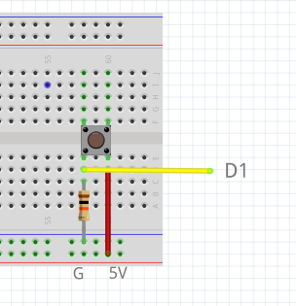
Bel/Temperatuur
NTC sensor in serie met weerstand sensor voor temperatuur meting
Drukknop met weerstand voor sturen van de bel
Beiden verbonden met één Wemos
Word weergegeven en afgespeeld in app

Slide 7
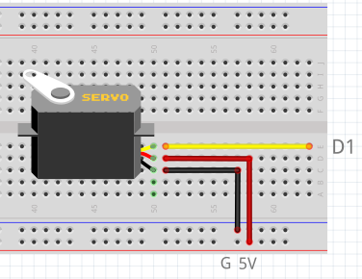
Deurslot
Servo motor stuurt slot aan
3D geprint tandwiel, slot en motor houder dat goed in elkaar staat
Commando’s “Deur”, “Los”, “Vast”

Slide 8
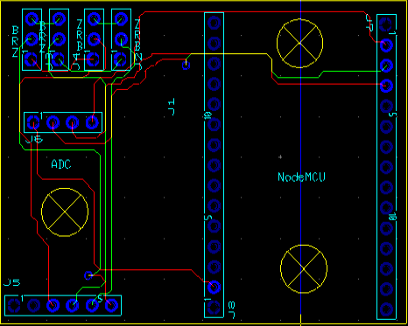
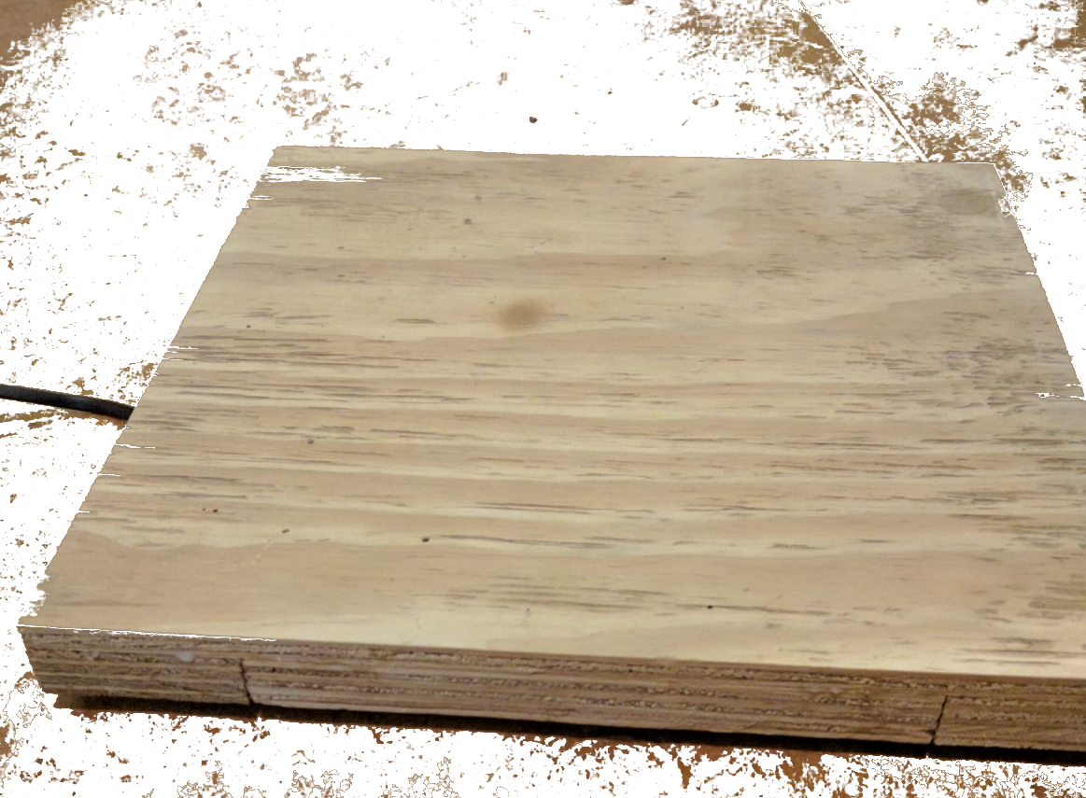
Weegschaal
AD converter
Druk sensoren in wheatstone bridge opstelling
Commando’s “calibrate”, “measure”, “tare”, “manual”, “auto”

Slide 10
Einde
Bedankt voor uw aandacht

